Slide 1
Part 1
- Block Design -

Slide 2


Treatment effect(타이어 브랜드별 효과)에 관심이 있다.
즉, 타이어 브랜드 마다 마모되는 정도는 다를 것이다.
그런데 이 때 자동차 마다 treatment effect가 다를 것 같다.
그래서 이런 자동차 종류를 Block effect로 추가한다.

Slide 3
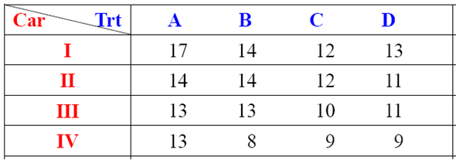
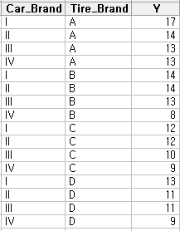
②
③
①

Slide 4

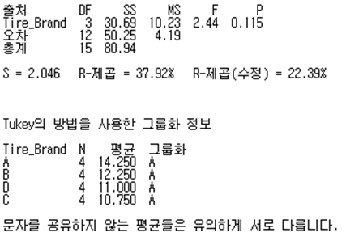
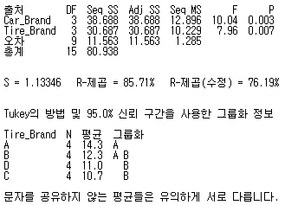

Slide 5
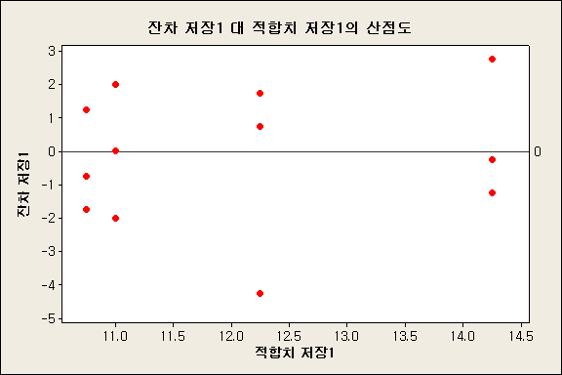
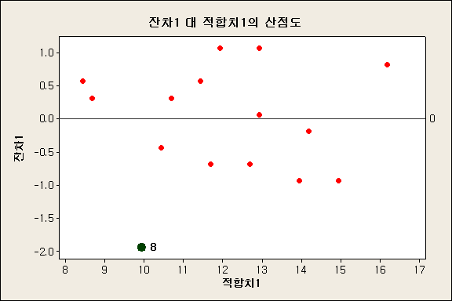

Slide 6
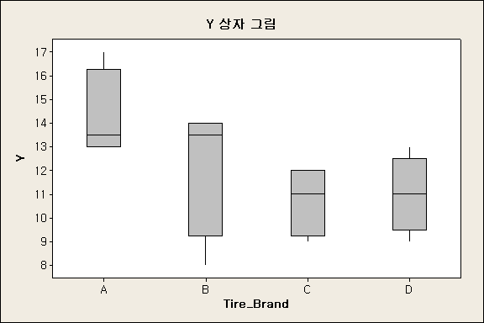
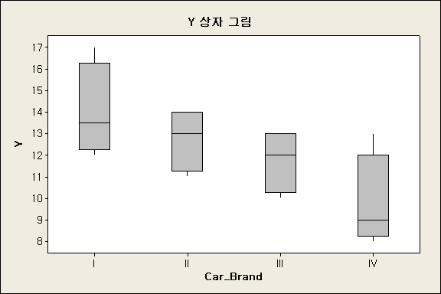
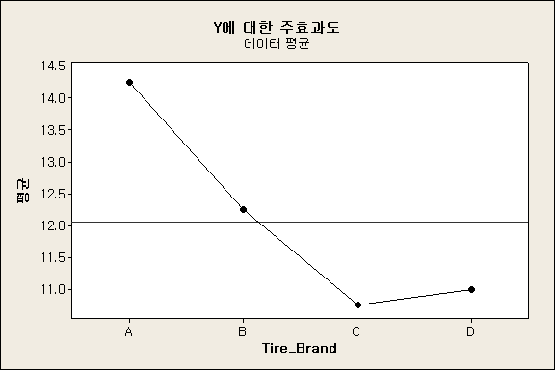
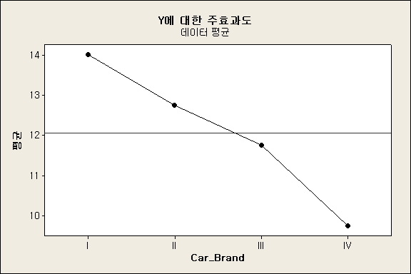

Slide 7
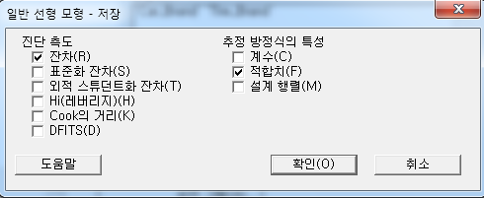

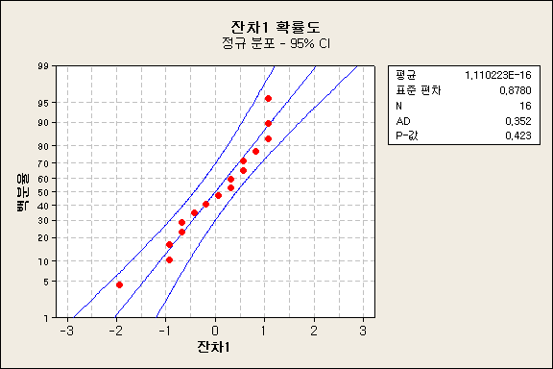
모형 적합 후, 오차의 가정 검토

Slide 8
Part 2
- Block Design -

Slide 9

②
③
①

Slide 10
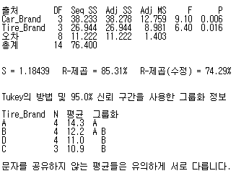
결측값이 있는 자료
결측값이 없는 자료

Slide 11
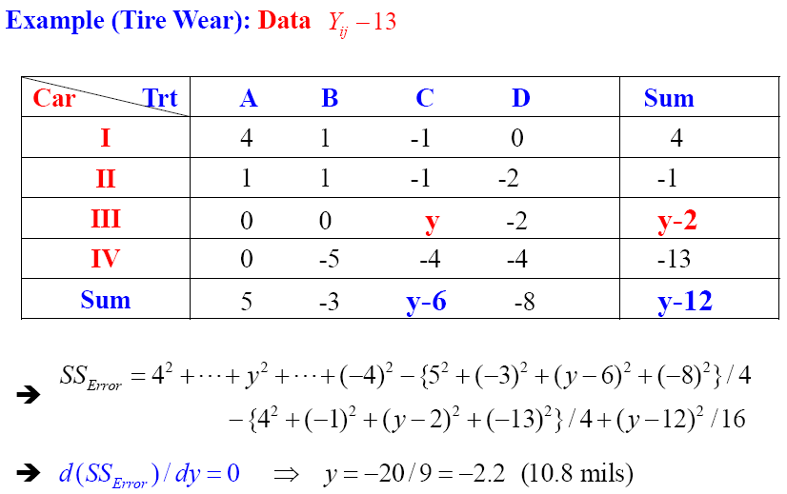

Slide 12
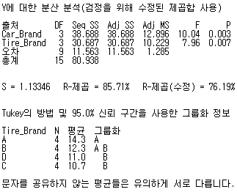
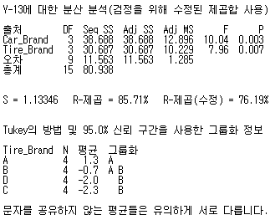


Slide 13
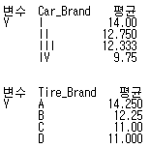

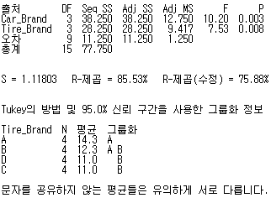

Slide 14
Part 3
- Block Design -

Slide 15

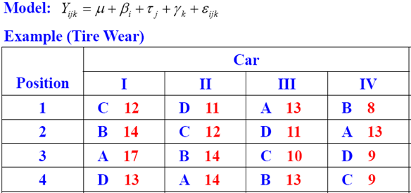
자동차 마다 treatment effect(타이어 브랜드 효과)가 다름을 확인했다.
그런데 이 때, 이러한 차이가 타이어의 위치에도 영향을 받을 것 같다.
그래서 위치효과를 나타내는 새로운 treatment(or factor)를 추가한다.

Slide 16
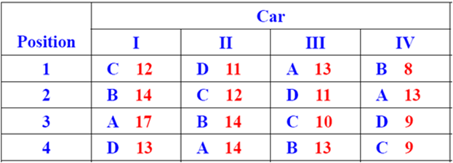
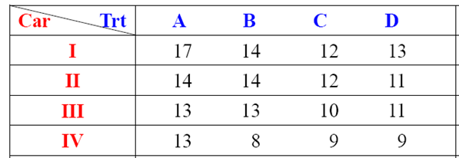

Slide 17
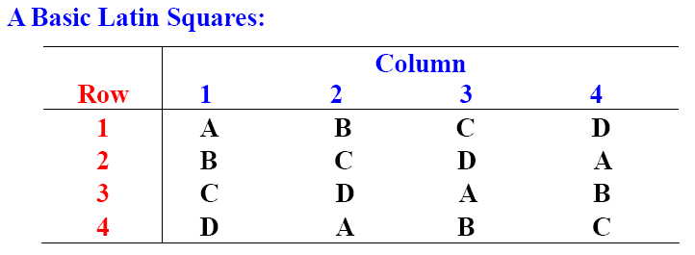

Slide 18
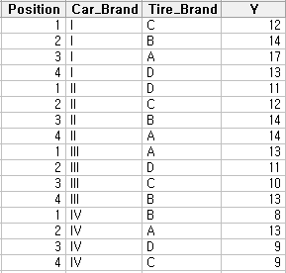
②
③
④
①

Slide 19
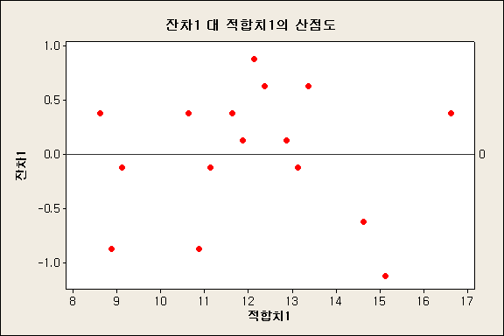

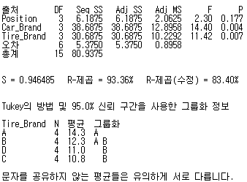
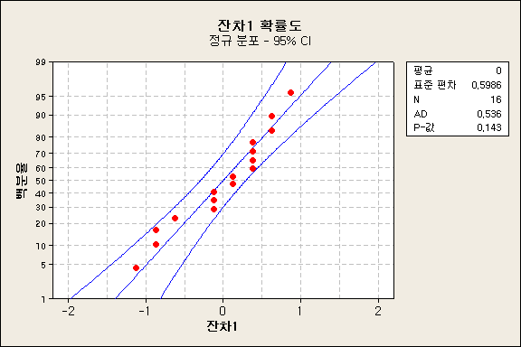
위치에 따른 차이점은 없다고 말할 수 있다.

Slide 21
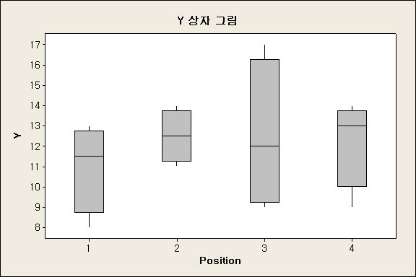
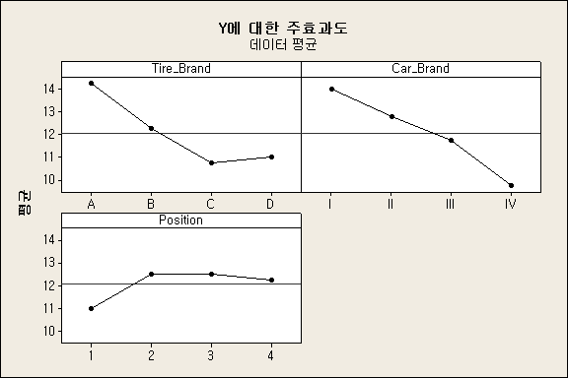

Slide 22
Summary
- Block Design-

